Slide 1

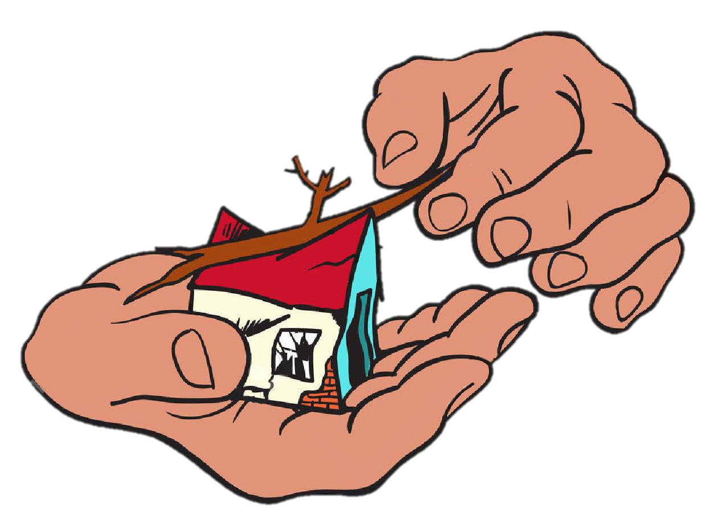


CHỦ ĐỀ 6:
TRÁI ĐẤT VÀ BẦU TRỜI
BÀI 30
BÀI 30
LUYỆN TẬP
ỨNG PHÓ VỚI THIÊN TAI

Slide 2
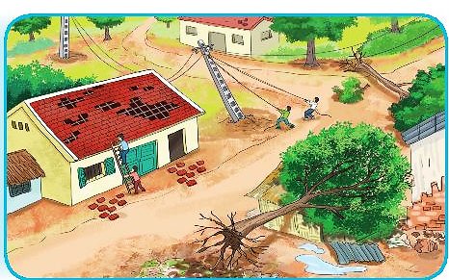
Hình bên miêu tả những thiệt hại do thiên tai nào gây ra? Theo em chúng ta cần làm gì để ứng phó với thiên tai đó?
Bay ngói trên mái nhà
Cột điện, cây đổ
Thiệt hãi do bão gây ra

Slide 3
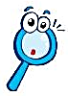
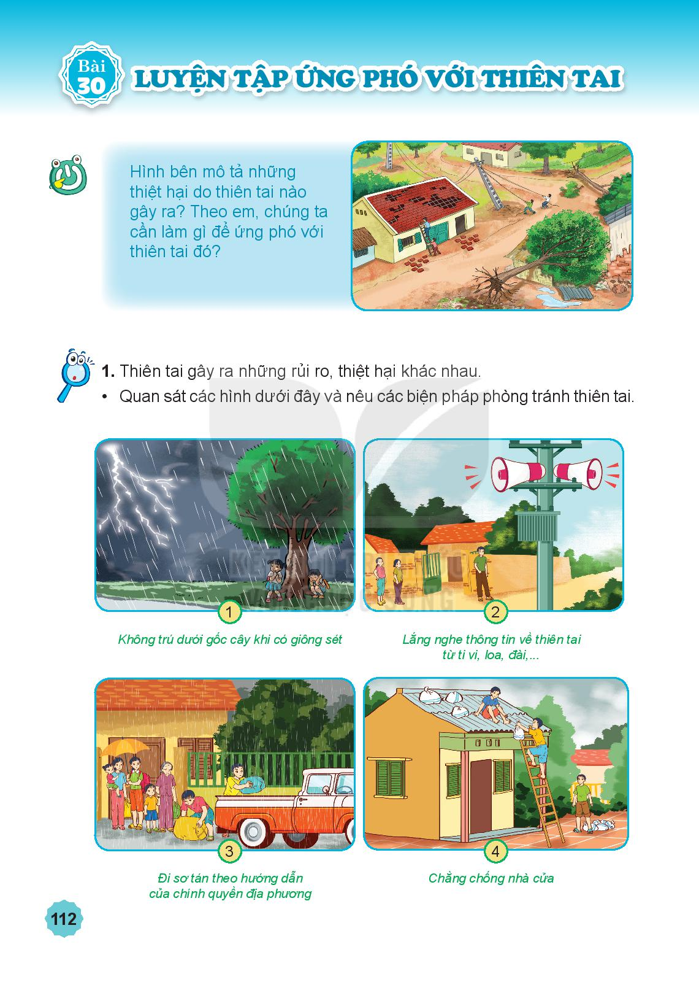
Nêu các biện pháp phòng tránh thiên tai
Không trú mưa dưới gốc cây khi có giông sét
Nghe thông tin về thiên tai từ tivi, loa, đài,…
Giông sét, bão
Tất cả các loại thiên tai

Slide 4
Nêu các biện pháp phòng tránh thiên tai
Đi sơ tán theo hướng dẫn của chính quyền địa phương
Chằng chống nhà cửa
Giông, bão
Tất cả các loại thiên tai

Slide 5
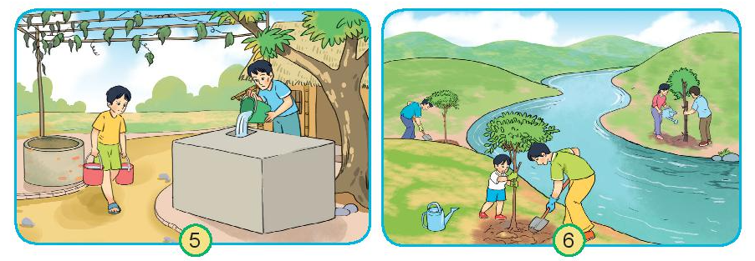
Nêu các biện pháp phòng tránh thiên tai
Tích trữ nước sạch
Trồng cây
- Hạn hán
Lũ lụt, lũ quét, sạt lở đất

Slide 6
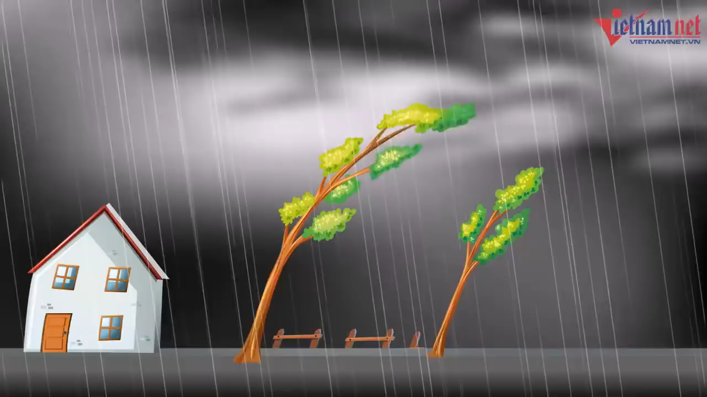

Slide 7
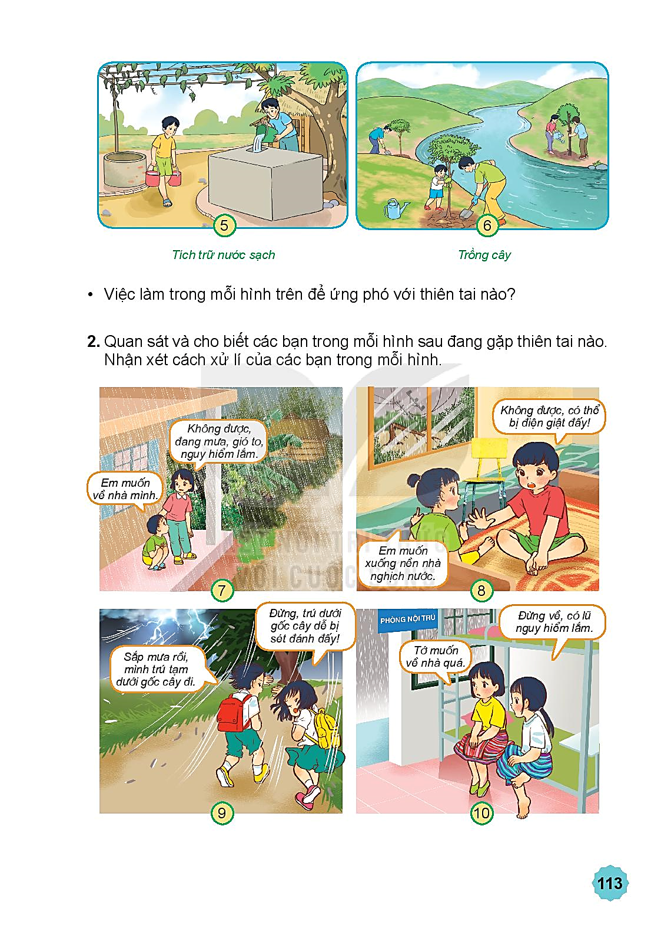
2. Quan sát và cho biết các bạn trong mỗi hình sau gặp thiên tai nào? Nhận xét cách xử lí của các bạn.
Giông sét, bão
Bão, lụt

Slide 8
2. Quan sát và cho biết các bạn trong mỗi hình sau gặp thiên tai nào? Nhận xét cách xử lí của các bạn.
Giông sét
Bão, lụt

Slide 9
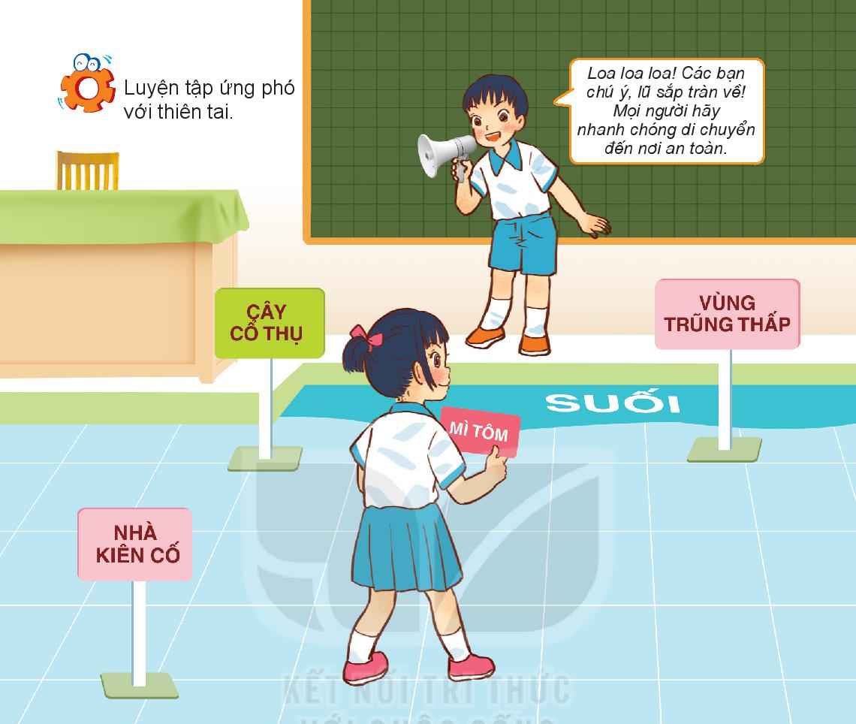
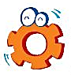
Luyện tập ứng phó với thiên tai

Slide 10
1. Đọc thông tin hướng dẫn sau
Lắng nghe thông tin và thực hiện theo hướng dẫn từ chính quyền đia phương.
Khi sơ tán cần lưu ý:
Mang theo các vật dụng thiết
Nhanh chóng di chuyển đến nơi an toàn
Tránh xa những nơi nguy hiểm như vùng trũng thấp, sông, suối; hồ , ao,..

Slide 11
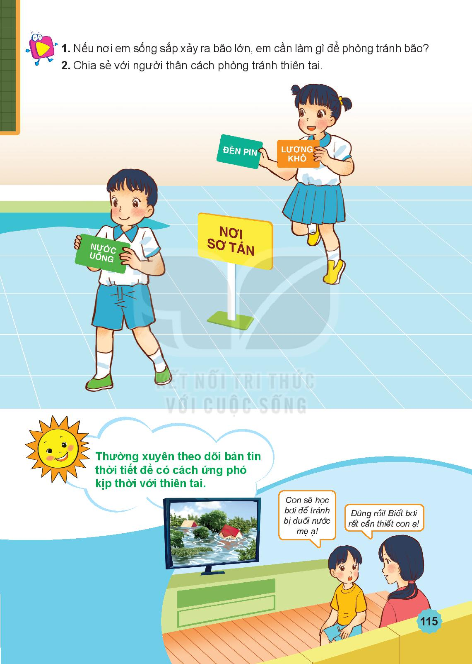
1. Nếu nơi em sống sắp xảy ra bão lớn, em cần làm gì để phòng tránh bão?
2. Chia sẻ với người thân cách phòng tránh thiên tai.

Slide 12


